Slide 1

Beratungsverfahren in Jahrgang 8/9
Informationsabend für
Schüler*innen und Eltern
In welche Richtung kann
dein schulischer oder beruflicher Weg gehen?

Slide 2
Schulabschlüsse an der GMS
Allgemeinbildendes Gymnasium (G9)
Berufliche Gymnasien
Hauptschul-
abschluss
Mittlere Reife
Realschulabschluss
E-Niveau
G-Niveau
M-Niveau
E-Niveau
Gemeinschaftsschule
Niveaustufen im Bildungsplan der Sekundarstufe I (G/M/E-Niveau) für die Realschulen und Gemeinschaftsschulen
Notes:
5
Die GMS ist eine reguläre staatliche Schule – mit Leistungsorientierung
Die Schulabschlüsse müssen demnach dieselben sein wie an anderen Schulen traditioneller Art:
HSA 9 (ausnahmsweise 10)
RSA 10
Vielfältige Anschlussmöglichkeiten erhalten sie im Anschluss (kein Abschluss ohne Anschluss)

Slide 3
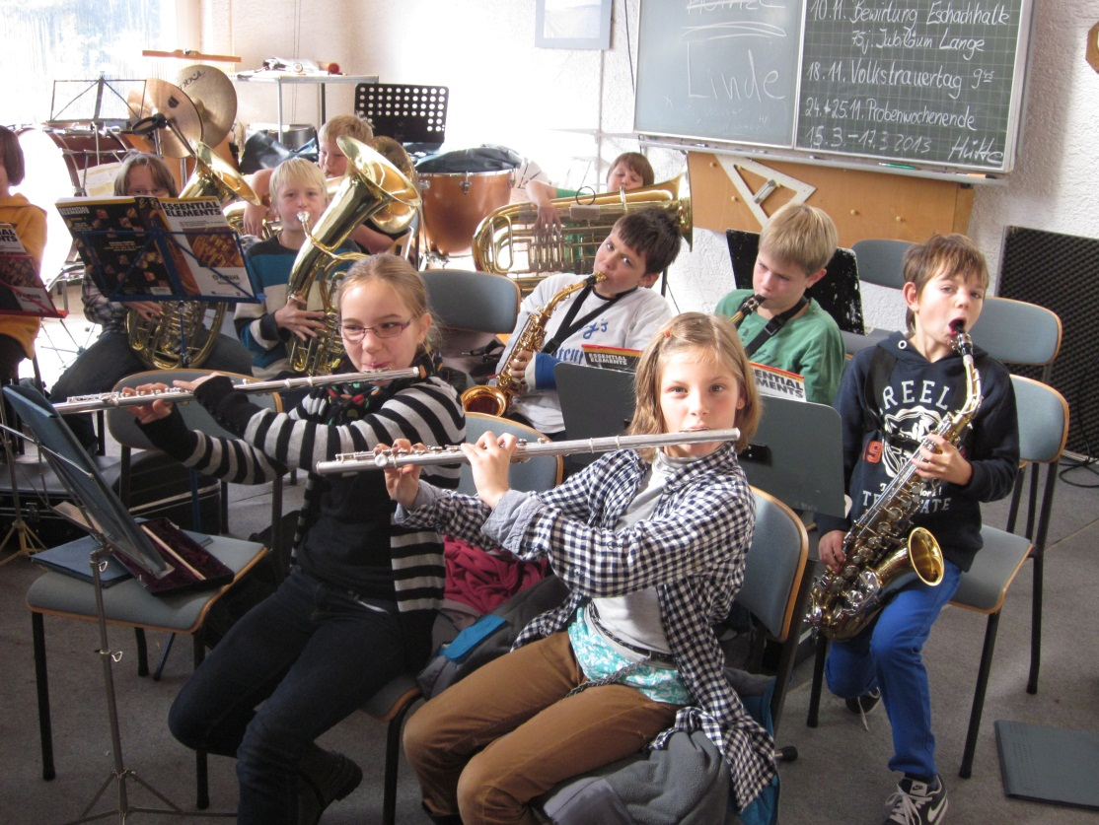
Anschlussmöglichkeiten mit HS-Abschluss
  z.B.
  Realschulabschluss an der GMS „9+2“
  (2 Jahre M-Niveau)
  Realschulabschluss an der GMS „9+1“
  (1 Jahr M-Niveau)
  berufliche Ausbildung (führt zum mittleren Abschluss)
  zweijährige Berufsfachschule (mittlerer Abschluss)
Notes:
1

Slide 4
Anschlussmöglichkeiten mit RS-Abschluss
  z.B.
  berufliche Ausbildung (führt z.T. zur Fachhochschulreife)
  Berufskolleg (führt zur Fachhochschulreife)
  Berufliches Gymnasium Kl. 11 – 13 (führt zum Abitur)
  Allgemeinbildendes Gymnasium Kl. 11 – 13,
  Voraussetzung: 2. Fremdsprache (führt zum Abitur)
Notes:
1

Slide 5
Anschlussmöglichkeit auf dem E-Niveau
(ohne Abschlussprüfung an der GMS)
  z.B.
  berufliche Ausbildung (führt z.T. zur Fachhochschulreife)
  Berufskolleg (führt zur Fachhochschulreife)
  Berufliches Gymnasium Kl. 11 – 13 (führt zum Abitur)
  Allgemeinbildendes Gymnasium Kl. 11 – 13, Voraussetzung:
  2. Fremdsprache (führt zum Abitur)
  Diese Anschlussmöglichkeiten bestehen, wenn die Versetzungsvoraussetzungen erfüllt sind.
Notes:
1

Slide 6
Beratung/Entscheidung
Unsere Aufgabe:
Wir beraten Sie zusammen mit Ihrem Kind und geben eine Empfehlung ab.
Ihre
Aufgabe:
Sie entscheiden zusammen mit Ihrem Kind über die Schullaufbahn und den angestrebten Abschluss.
Notes:
1

Slide 7
Klasse 8
Was Sie jetzt entscheiden:
Unser Kind strebt in Klasse 9 einen Hauptschulabschluss an.
perspektivisch: Was ist jeweils nach Kl. 9 möglich (HSA 10, RSA 10, RSA+2, ÜGym,…)
Unser Kind strebt nach Klasse 9 keinen Hauptschulabschluss an.
Notes:
1

Slide 8
Klasse 9
Was Sie jetzt entscheiden:
Unser Kind wird in Kl. 9 die GMS mit der Hauptschulabschlussprüfung abschließen.
Unser Kind wird nach HSA in Klasse 9 die Klassenstufe 9 erneut besuchen, mit
dem Ziel Realschulabschluss (M) oder Versetzung nach gymnasialer Versetzungsordnung (E) in Kl. 10 anstreben. (9+2)
Unser Kind wird in Kl. 10 die Hauptschulabschlussprüfung anstreben.
Unser Kind wird in Klasse 10 die Realschulabschlussprüfung anstreben.
Unser Kind wird in Klasse 10 die nach den Regelungen der gymnasialen Versetzungsordnung erfolgende Versetzung in die Eingangsklasse der gymnasialen Oberstufe anstreben (E-Niveau).
Notes:
1

Slide 9
Leistungsbewertung
  Im letzten Schuljahr, dem jeweiligen Abschlussjahr, erfolgen Ziffernnoten in allen Fächern auf dem Niveau, welches zum Abschluss führt.
  z.B.
  Hauptschulabschluss Kl. 9: Ziffernnoten in allen Fächern auf Niveau G in Klasse 9.
  Realschulabschluss Kl. 10: Ziffernnoten in allen Fächern auf Niveau M in Klasse 10.
Notes:
1

Slide 10
Ablaufplan Beratungsverfahren 8 und 9
  Heute Informationsveranstaltung
  bis 01.03. Beratungsgespräche L – E - S
  bis 13.03. Erstellung Empfehlung
  SL - Klassenkonferenz
  bis 1.04. Elternrückmeldung = Entscheidung
  bis 15.06. Rückmeldung der Entscheidung nach externem Beratungsverfahren
  Termintreue ist zwingend notwendig!
Notes:
1

Slide 11
Beratungsverfahren in Jahrgang 8/9
Gerne beantworten wir eure/Ihre Fragen.

